Slide 1


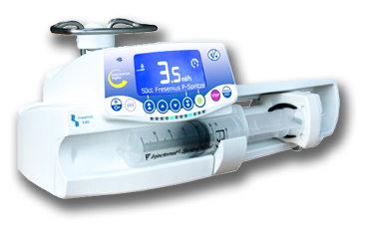
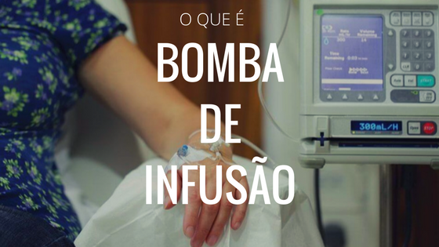
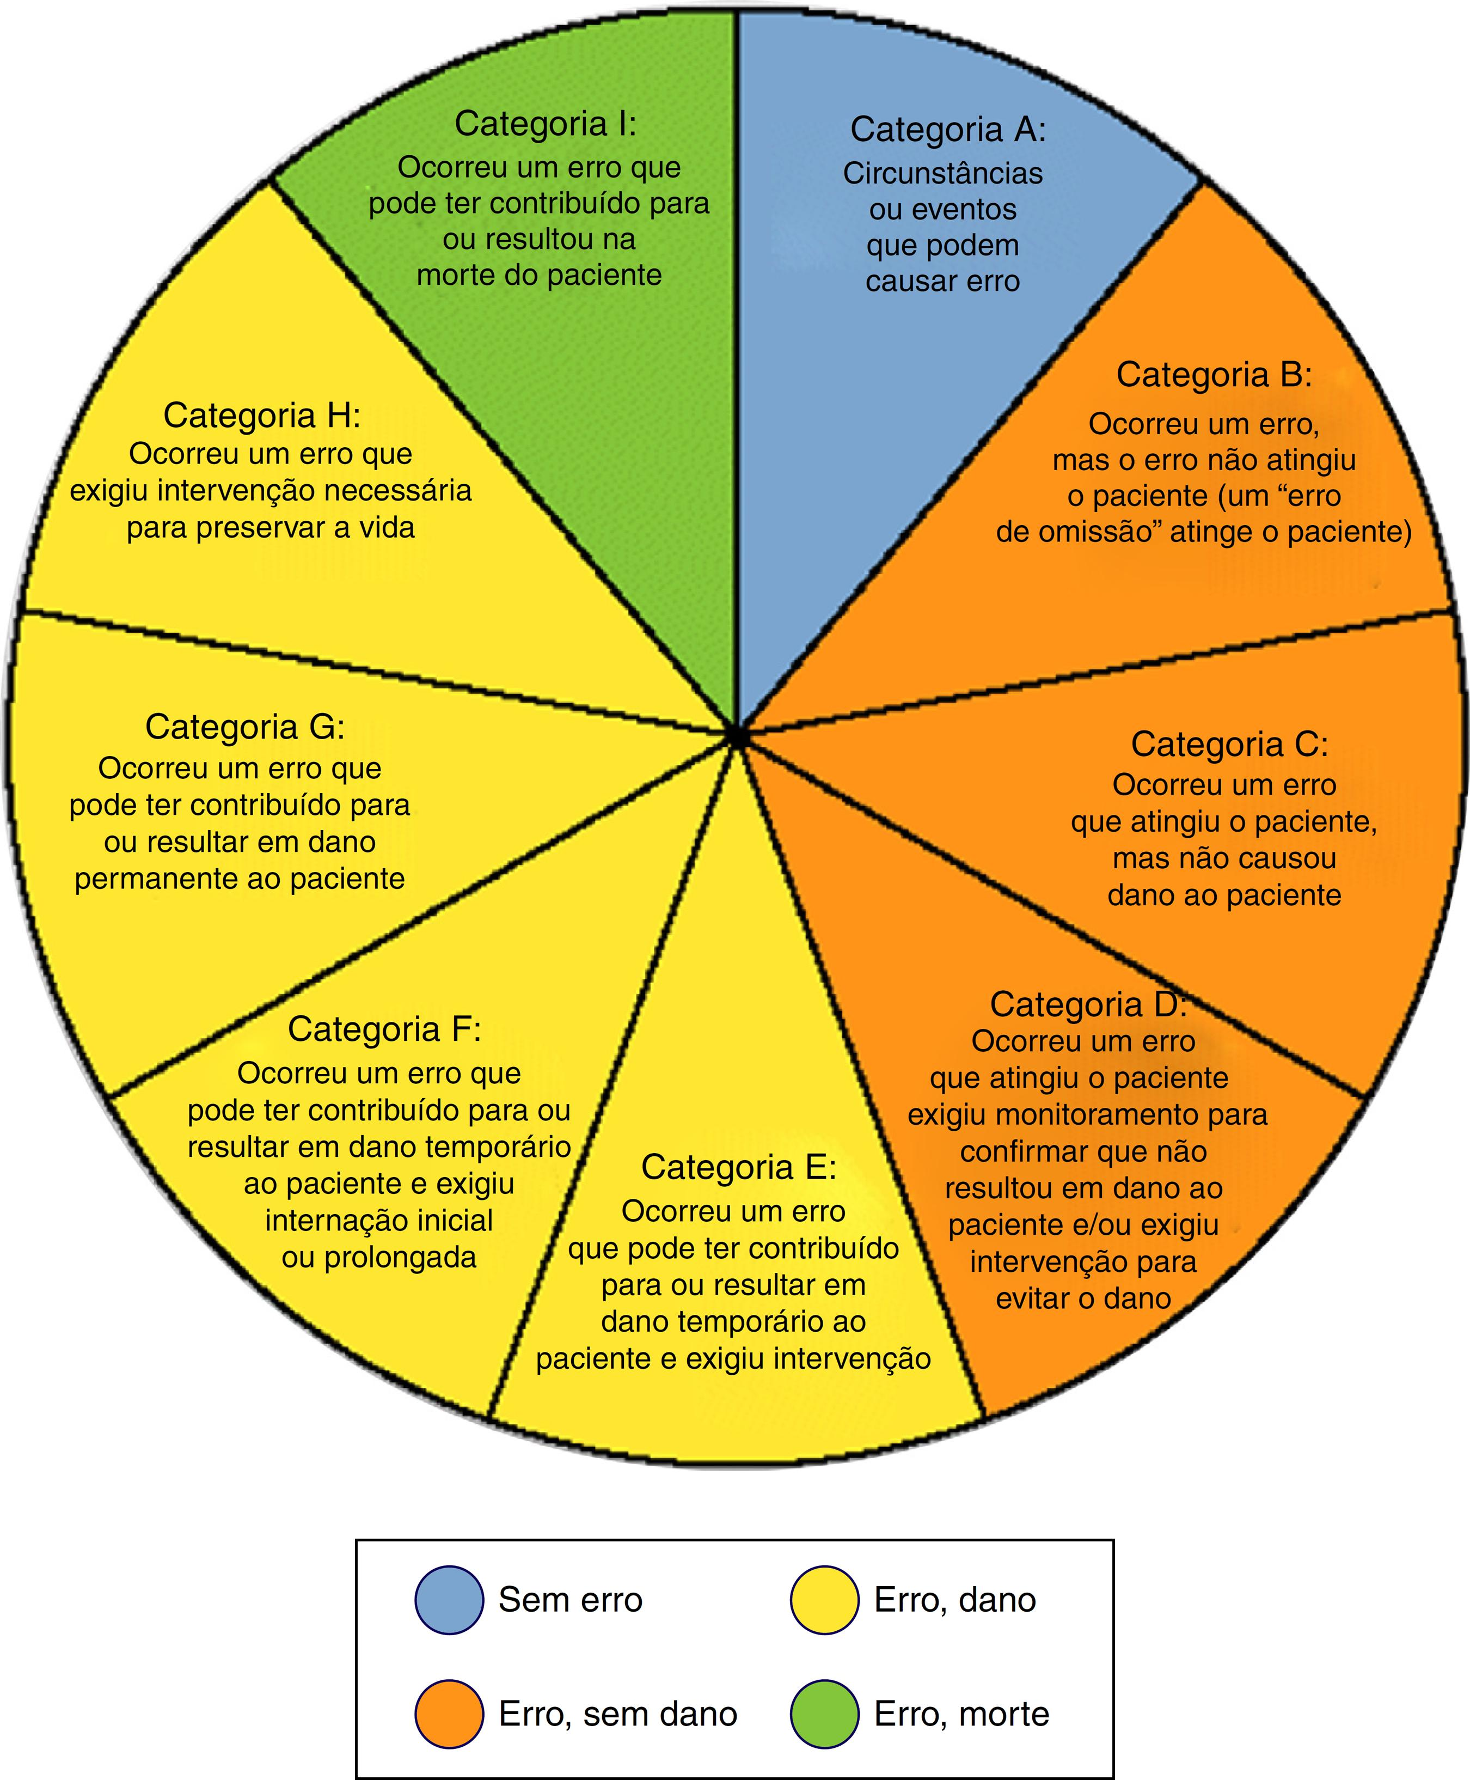
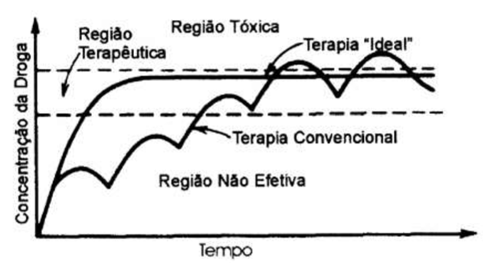
CONTRIBUIÇÃO PARA O ESTUDO DO USO DA TECNOLOGIA EM BOMBAS DE INFUSÃO E SUA EFICACIA
Alessandro dos Santos, Josimar dos Santos Lima, Nilson Alves da Silva
Resumo: Estudar as bombas de infusão e a sua eficácia, avaliar os pontos bons e ruins através de relatos de trabalhos já existentes que vão servir de referência para o estudo em campo, comparação com dispositivos de infusão. Foi feita uma pesquisa de campo em um hospital que é referência para a cidade de Santos, estado de São Paulo, para que possa ser feita uma análise do uso destes dispositivos, e contestar os fatos, relatados das pesquisas utilizadas e chegar a uma conclusão sobre os dados. Apresentamos os dispositivos de infusão e a parte histórica deles até o surgimento da necessidade da melhoria no tratamento, aumento na precisão que os dispositivos de infusão. Demais dispositivos de infusão até a criação dos primeiros dispositivos de infusão automático.
Palavras–chave: Dispositivos de infusão. Bombas de infusão. Eventos adversos. Terapia. Tratamento.
DISPOSITIVOS DE INFUSAO POR SERINGA _______________________
Dispositivos de infusão com seringa utilizam uma seringa como reservatório para o medicamento a ser infundido, a seringa é acoplada a um modulo contendo um motor de passo e uma rosca sem fim, neste modulo ao ser acionado o motor de passo ele gera uma rotação a rosca sem fim que por sua vez movimenta o embolo da seringa fazendo com que o medicamento seja injetado no tubo que o transporta até o paciente.
BOMBAS DE INFUSÃO ___________________________________________
José Izaac Leite de Amorim (2014, p.9) define uma bomba de infusão como sendo um dispositivo “composto principalmente de reservatório, tubo, sensores, atuadores, motor elétrico e placa controladora de sinais”. Além destes componentes existem alarmes que emitem sons de segurança para avisar estados e erros, para dar mais confiabilidade e segurança no uso do dispositivo de infusão. O uso delas é indicado em áreas de saúde mais delicadas que há a necessidade de precisão mais alta como em Unidade de Terapia Intensiva (UTI), processos de quimioterapia, durante e pós cirurgias e outras terapias controladas.
INTRODUÇÃO __________________________________________________
Button (2002), afirma que 80% dos pacientes hospitalizados recebem algum tipo de terapia por infusão, e com o aumento desse tipo de tratamento observou-se a necessidade desenvolver dispositivos para introduzir medicamentos com pressão superior a pressão sanguínea e com alto nível de precisão. Segundo analises feitas em uma Unidade de terapia intensiva pediátrica (UTIP) feita por Elena Bohomola (2012, p.768), ao analisar os tipos de EM (Erro de medicação), observa-se que os principais foram: velocidade de infusão errada (25,0%), omissão de dose (20,8%) e dose imprópria (11,7%), totalizando a maioria (57,5%) das notificações. Destaca-se que o principal tipo de erro, em 2007, foi a omissão de dose (29,2%) e, em 2008, foi a velocidade de infusão errada (27,7%). Foi constatado que 25% dos erros ocorridos na Unidade de Terapia intensiva pediátrica (UTIP) são decorrentes da aplicação de infusão onde mais da metade dos erros são humanos. Estudando os ADE o Harvard Medicate Patice Study foi encontrado uma taxa de 6,5 eventos adversos em um total de 100 aplicações, mais de ¼ poderia ser prevenido, nas aplicações de medicação na enfermaria foram relatados adversos em uma taxa de 38%. Este relato sobre os erros ocorridos por parte da enfermagem está relacionado a falta de conhecimento das propriedades farmacêuticas e posológicas dos medicamentos e erros no manuseio de bombas de infusão intravenosas (Leape, et al, 1995).
O gráfico apresenta uma estatística sobre os prejuízos decorrentes de eventos adversos a medicação. Pode-se observar que 1/10 dos pacientes tiveram prejuízo vital e vieram a óbito, e mesma quantidade de pacientes foram tratados adequadamente sem nenhum erro no procedimento, das demais infusões em pacientes todas elas tiveram algum tipo de erros, metade dos erros apesar do ocorrido não resultaram em prejuízo ao paciente e a outra metade causaram algum prejuízo físico ou mental e poderiam ter levado a morte.
A aplicação de medicamentos tradicionalmente é aplicada por meio oral, intravenosa por meio de seringa por motivo de custos baixos e também a falta de equipamentos adequados. Aplicações neste modelo tem uma deficiência que será mostrada no próximo gráfico a eficácia contra a aplicação ideal para o tratamento eficaz.
DISCUSSÃO _____________________________________________________
Foi realizado uma pesquisa de campo em um hospital referência de Santos - São Paulo, nos setores de Unidade de Terapia Intensiva Neo Natal e Unidade de Terapia Intensiva Pediátrica. Foram levantados, durante o estudo realizado, os pontos positivos e negativos sobre a utilização do dispositivo de infusão nos referidos setores. Ao todo foram entrevistados no estudo 14 profissionais diretamente envolvidos como manuseio das bombas de infusão, são eles oito enfermeiros e seis técnicos em enfermagem.
CONSIDERAÇÕES FINAIS _______________________________________
Conclui-se que este artigo conseguiu constatar que pode ser utilizado como uma referência para o estudo sobre bombas de infusão, não levantou nenhum dado relevante o treinamento dos operadores que utilizam o dispositivo em campo e se o conhecimento deles é adequado para operação do dispositivo, mas observou que há uma defasagem oriunda das pesquisas apresentadas. Trouxe a informação através de entrevista que tambem a operabilidade das bombas de infusão como a programação que não permite um tratamentos continuo se a prescrição da medicação ultrapassar os 20ml, isso é um fator que pode contribuir para os erros na aplicação de medicação. A programação destas bombas deveria ser modificada para aceitar infusão de medicação maior ou acrescentada em um produto novo. O dispositivo apresenta falhas na sua manutenção e utilização comprometendo o resultado da sua eficácia e concluímos com o protótipo apresentado que ainda há espaço para a utilização de novas tecnologias e a necessidade da redução de custos. É necessário o avanço nas tecnologias usadas para que seja mantida a segurança, porem uma pesquisa de campo com os operadores dos dispositivos se faz necessária para melhoria das interfaces de usuário.
REFERENCIAS__________________________________________________
BOHOMOLA, Elena. NOTIFICAÇÃO ESPONTÂNEA DE ERROS DE MEDICAÇÃO EM HOSPOTAL UNIVERSITÁRIO PEDIATRICO. São paulo: 2011.
BUTTON, Profa. Dra. Vera Lúcia da Silveira Nante. Dispositivos de infusão. UNICAMP. Campinas – SP, 2012.
AMORIN, José izaac leite de. DESENVOLVIMENTO DE PROTOTIPO: SISTEMA DE ACIONAMENTO PARA BOMBA DE INFUSÃO SERINGA. Campina Grande - PB: Dissertação (Lisensiatura em computação), Universidade Estadual da Paraíba, 2014.
O intervalo de tempo na terapia convencional por meio de pílulas e dispositivos de infusão como o gravitacional não é o ideal, o intervalo de tempo entre tomar uma pílula e outra ou a intensidade do gotejamento que não é constante prejudica se comparado com a infusão de medicação aplicada por bomba de infusão.

